Slide 1
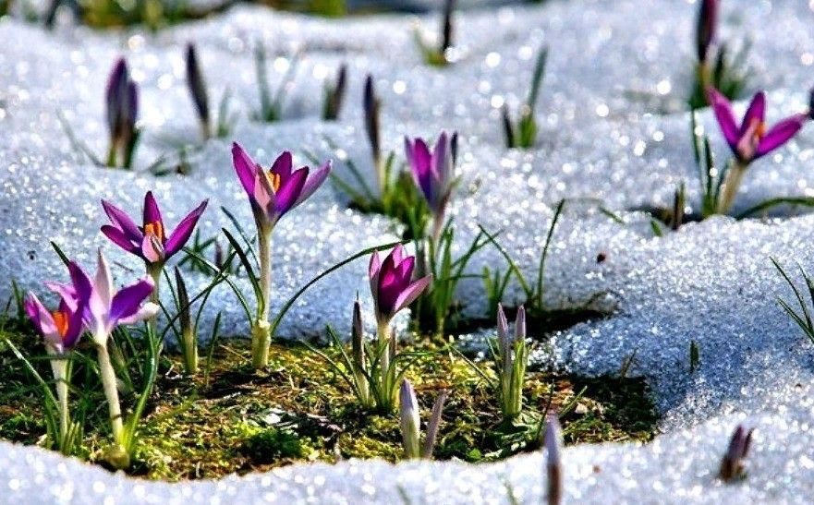

Slide 2


Slide 3
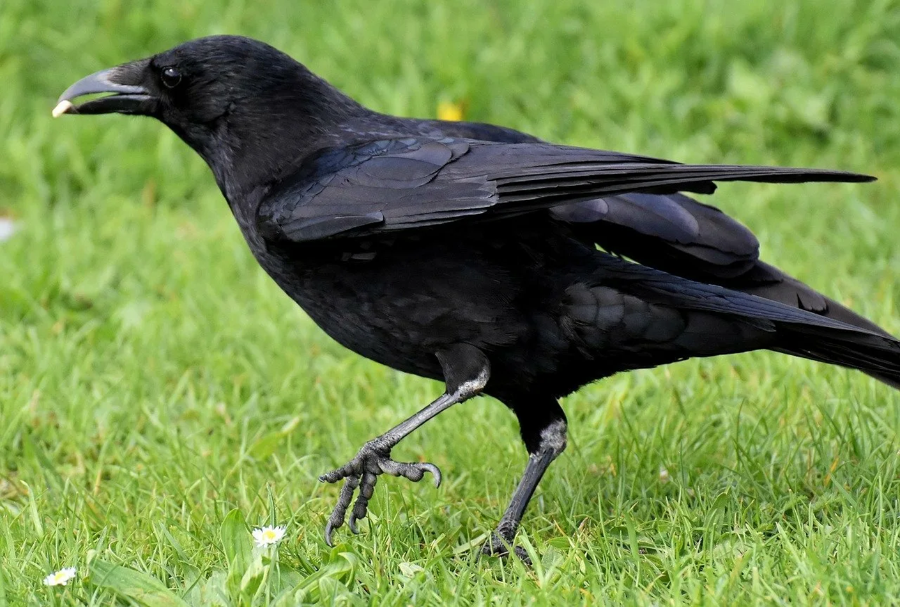
Хара хирээ – черный ворон

Slide 4


Slide 5
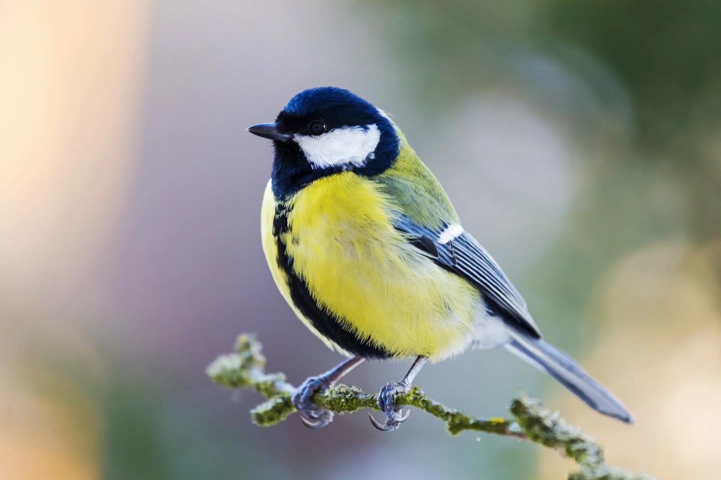
Хухэ буха – синица

Slide 7
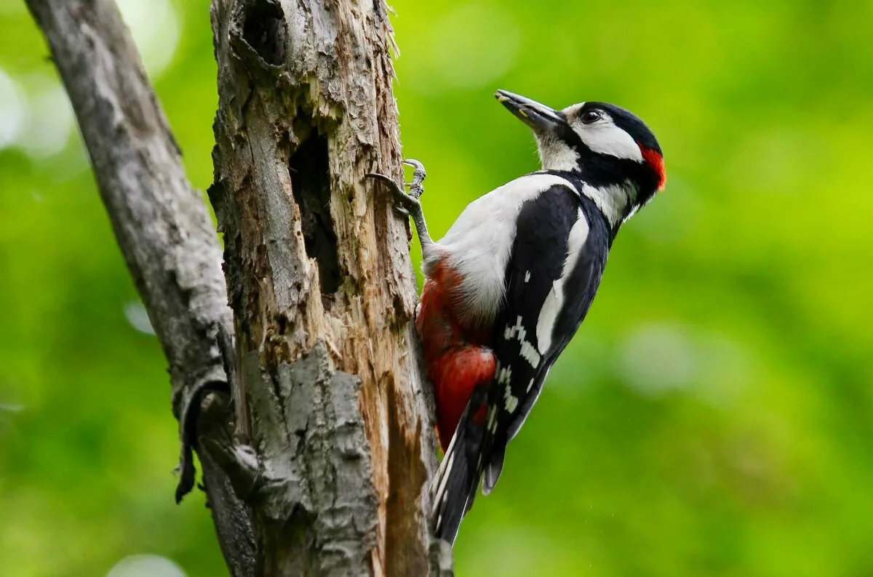
Дятел - тоншуул

Slide 9
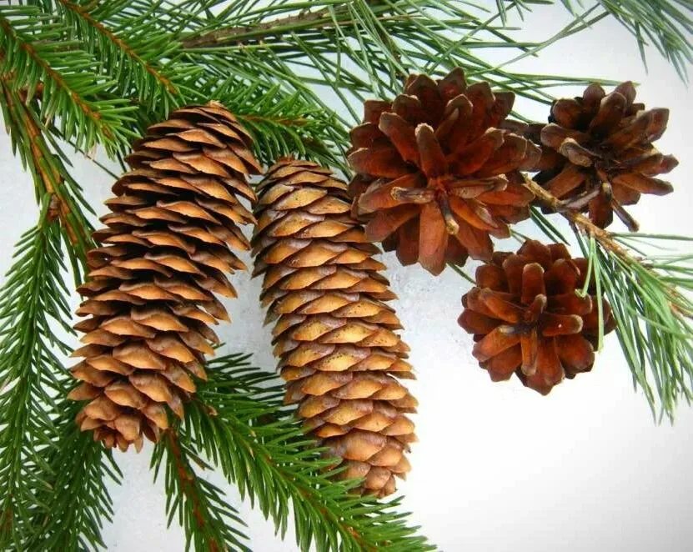
Борбоосгой – шишка

Slide 11
